Slide 1
<정규화>
한장 요약하기
2-8 3조 이시현, 이찬휘

Slide 2
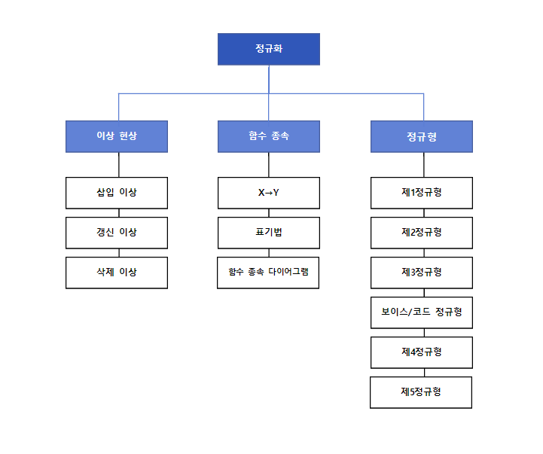
그림, 마인드맵, 글 등 해당 중단원의 개념을 한장으로 요약 정리해 봅시다.

Slide 3
문제1
Q1.이상 현상의 종류는?

Slide 4
답안 + 해설
A1.삽입 이상, 갱신 이상, 삭제 이상
>삽입 이상(insertion anomaly)
릴레이션에 새 데이터를 삽입하려면 불필요한 데이터도 함께 삽입해야 하는 문제
>갱신 이상(update anomaly)
릴레이션의 중복된 투플들 중 일부만 수정하여 데이터가 불일치하게 되는 모순이 발생하는 문제
>삭제 이상(deletion anomaly)
릴레이션에서 투플을 삭제하면 꼭 필요한 데이터까지 손실되는 연쇄 삭제 현상이 발생하는 문제

Slide 5
문제2
Q2.{A,B}가 기본키일 때 B→C는 (완전 함수 종속/부분 함수 종속)이다.

Slide 6
답안 + 해설
A2.부분 함수 종속
>완전 함수 종속
릴레이션에서 속성 집합 Y가 속성 집합 X에 함수적으로 종속되어 있지만, 속성 집합 X의 전체가 아닌 일부분에는 종속되지 않음을 의미
>부분 함수 종속
릴레이션에서 속성 집합 Y가 속성 집합 X의 전체가 아닌 일부분에도 함수적으로 종속됨을 의미

Slide 7
문제3
Q3.모든 릴레이션은 제5정규형에 속하도록 분해해야 한다.(O,X)

Slide 8
답안 + 해설
A3. X
>모든 릴레이션이 제5정규형에 속해야만 바람직한 것은 아님
일반적으로 제3정규형이나 보이스/코드 정규형에 속하도록 릴레이션을 분해하여 데이터 중복을 줄이고 이상 현상을 해결하는 경우가 많음

Slide 9
문제4
Q4.보이스/코드 정규형은 ( )이라고도 한다.

Slide 10
답안 + 해설
A4.강한 제3정규형
>보이스/코드 정규형(BCNF; Boyce/Codd Normal Form)은 강한 제3정규형(strong 3NF)이라고도 함
후보키를 여러 개 가지고 있는 릴레이션에 발생할 수 있는 이상 현상을 해결하기 위해 제3정규형보다 좀 더 엄격한 제약조건을 제시하는 정규형
보이스/코드 정규형에 속하는 모든 릴레이션은 제3정규형에 속하지만, 제3정규형에 속하는 모든 릴레이션이 보이스/코드 정규형에 속하는 것은 아님

Slide 11
문제5
Q5.제3정규형에서 보이스/코드 정규형으로 정규화하기 위해서 필요한 작업은?

Slide 12
답안 + 해설
A5.후보키가 아닌 결정자 제거
>하나의 릴레이션에 여러 개의 후보키가 존재하는 경우, 제3정규형까지 모두 만족해도 이상 현상이 발생할 수 있음
모든 결정자가 후보키인 BCNF에 속하는 릴레이션은 이러한 이상 현상이 발생하지 않음

Slide 13
담당한 역할 및 느낀점
>이시현/문제 만들기 및 PPT 제작
느낀 점: 정말 아무것도 모르는 상황에서 찬휘가 많이 도와줘서 많은 것을 알게 되어 좋았다.
>이찬휘/내용 정리 및 문제 만들기
느낀 점: 1학기에서 배운 내용을 복습하는 프로젝트를 진행하여 과목에 대한 이해도를 높일 수 있었다.
또한 2학기에서 배우는 내용 중 1학기와 연관된 내용이 있을 경우 학습의 난점을 줄일 수 있을 것 같다.

